Slide 1
NÉT ĐẶC TRƯNG TRONG VĂN HÓA ẨM THỰC LÀO CAI
Văn hóa ẩm thực là nét văn hóa tự nhiên hình thành trong cuộc sống. Đối với nhiều dân tộc, quốc gia, ẩm thực không chỉ là nét văn hóa về vật chất mà còn là văn hóa về tinh thần. Qua ẩm thực người ta có thể hiểu được nét văn hóa thể hiện phẩm giá con người, trình độ văn hóa của dân tộc với những đạo lý, phép tắc, phong tục trong cách ăn uống…
Khám phá ẩm thực Lào Cai, chúng ta sẽ cùng nhau tìm hiểu các món ăn đậm đà bản sắc của các dân tộc !

Slide 2
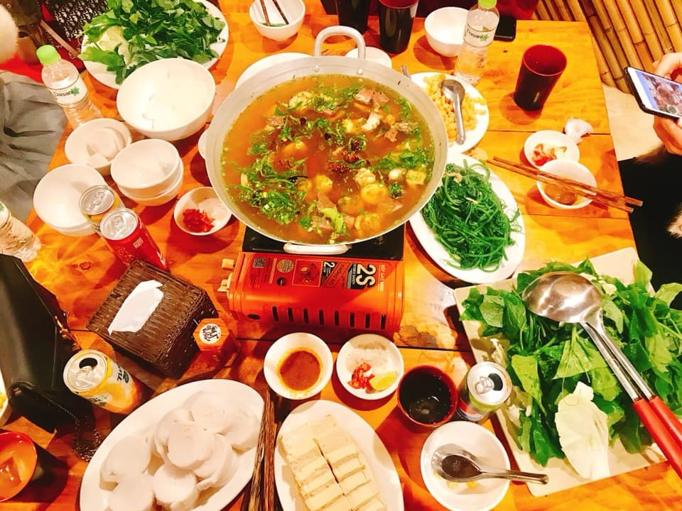
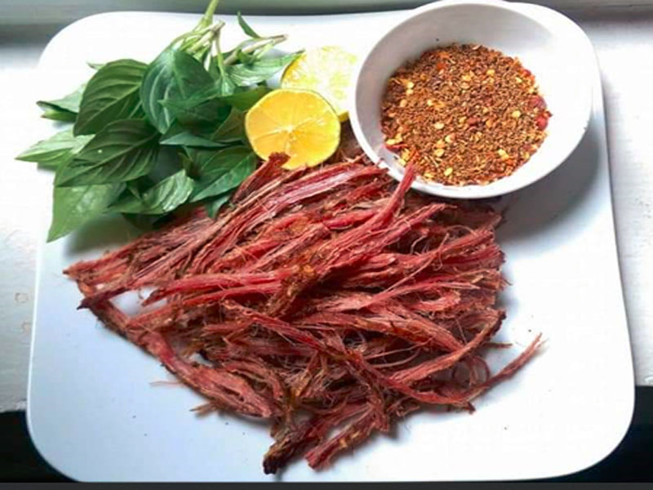
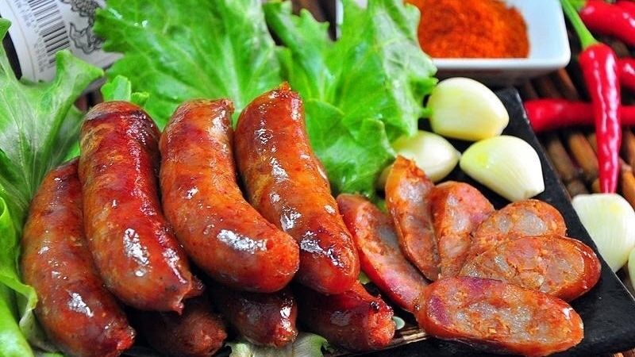
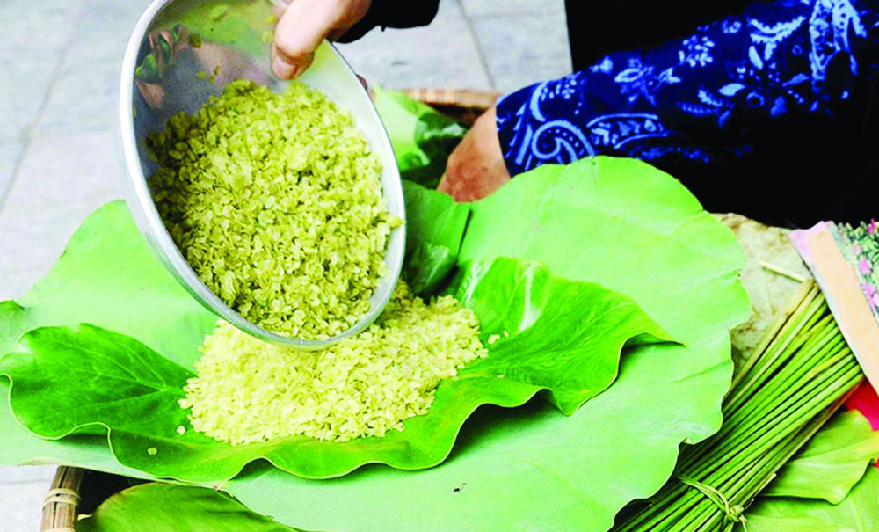
Menu
LẨU THẮNG CỐ
THỊT TRÂU GÁC BẾP
LẠP SƯỜN
CỐM

Slide 3
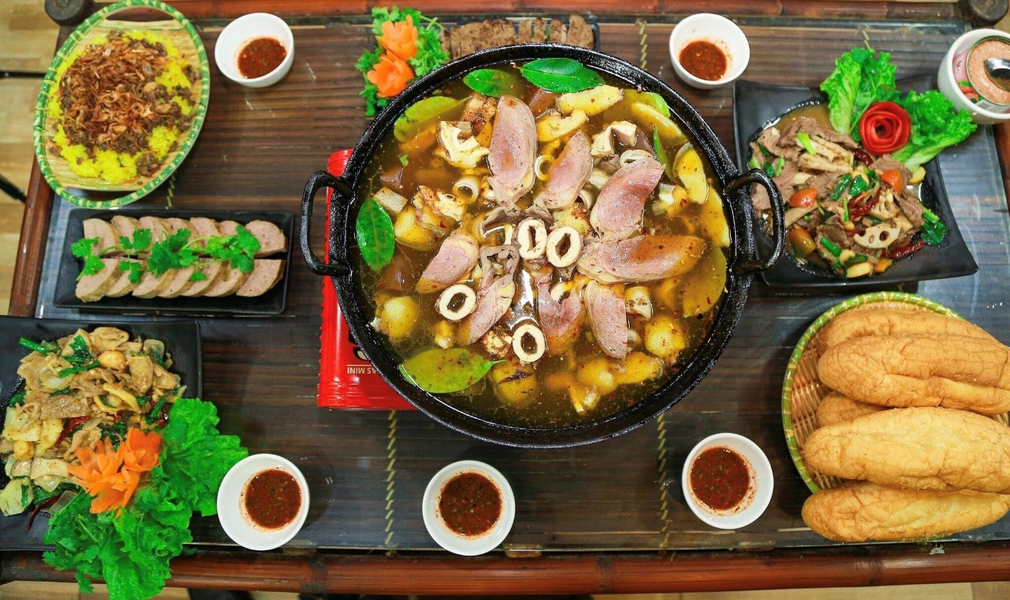
LẨU THẮNG CỐ
Món thắng cố ngựa Bắc Hà, Mường Khương là món ăn đặc trưng của người Tây Bắc.
Để hợp với khẩu vị của người dưới xuôi, Pao đã biến tấu từ thịt ngựa thành thịt trâu giúp thực khách có thể thưởng thức. Nhưng những gia vị đặc trưng của nồi thắng cố Bắc Hà vẫn được giữ nguyên nên khi thực khách ăn sẽ cảm nhận rõ được điều này:
- Mùi thơm của thảo quả, hạt dổi và củ sả, quyện với vị béo ngậy của thịt trâu
Vị béo, hơi ngậy ngậy, lại bùi bùi, hơi chút mùi ngai ngái của thịt trâu.
- Nhúng kèm các loại rau rừng như bò khai với nước lẩu đậm đà ngon hết sảy
.

Slide 4
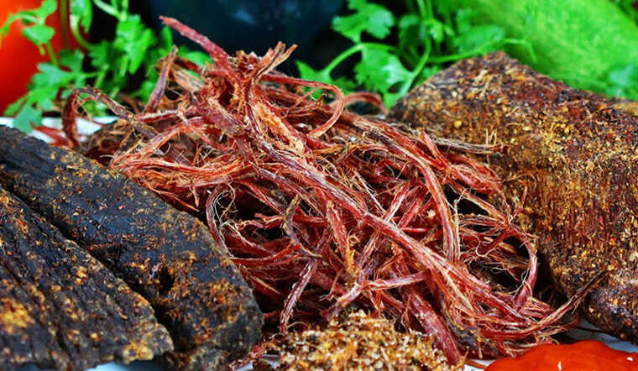
THỊT TRÂU GÁC BẾP
Thịt trâu gác bếp là món ăn đặc sản của người dân tộc Thái Đen và đất nước Thái Lan, thịt trâu gác bếp thường được dùng để thiết đãi khách quý.
Món thịt này được chế biến từ bắp thịt không có gân và bỏ các thịt thừa bèo nhèo từ trâu, bò hoặc heo nuôi thả rông trên các vùng núi Tây Bắc. Thịt được lóc và thái dọc theo thớ thịt 20cm và dày 5cm thành các miếng hình con chì.
- Sau khi thành phẩm, thịt trâu gác bếp sẽ có mùi khói thơm nhẹ nhưng không gây khó chịu.
- Món thịt trâu gác bếp được chế biến tự nhiên và theo các kỹ thuật gia truyền, không có chất bảo quản nhưng rất thơm ngon và có thể dự trữ ăn dần được khoảng 1 tháng.
- Thịt được lóc và thái dọc theo thớ thịt 20cm và dày 5cm thành các miếng hình con chì. Thịt trâu gác bếp sẽ được tẩm gia vị từ ớt, gừng và mắc khén - hạt tiêu rừng thơm đặc trưng của người dân tộc vùng núi Tây Bắc, rồi hun khói bằng khói toả ra từ các bếp than, củi.

Slide 5
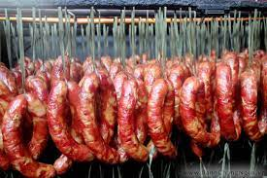
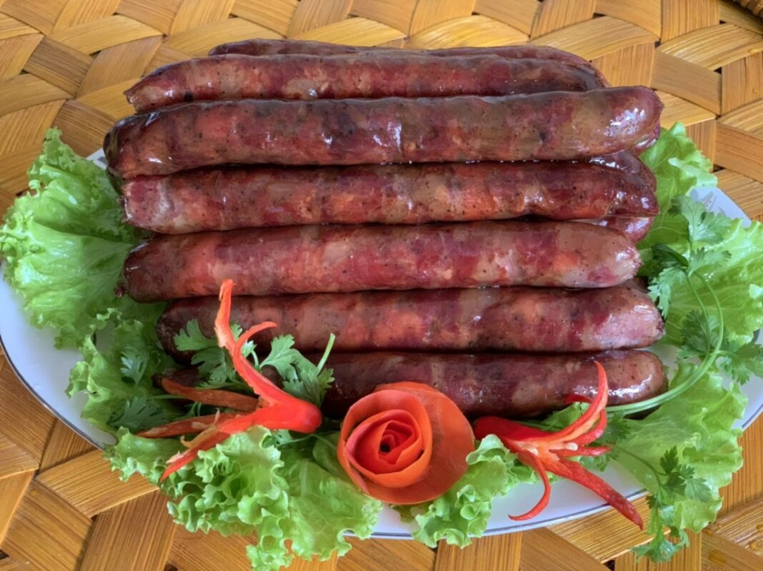
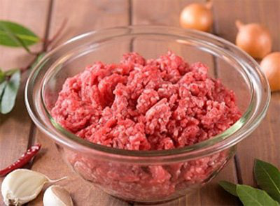
LẠP SƯỜN
Vẫn gồm các bước làm lạp lạp xưởng thông thường. Khác nhau nguyên liệu ướp như đã nói phía trên. Tuy nhiên, lạp sườn sẽ được làm khô bằng cách hun khói gác bếp.
Lạp sườn được đặt trên cao trong khu bếp lò. Hun liên tục trong vòng 12 đến 14 giờ cho lạp sườn ám thơm mùi khói. Nhiệt từ khói bếp sẽ làm lạp xưởng chín một phần.
Khói bếp giúp tạo màu đỏ đen cho sản phẩm thêm thu hút. Khói giúp hơi nước bốc hơi và bổ sung hợp chất phenol vào sản phẩm.
Cách làm khô này giúp tăng thời gian bảo quản. Ức chế vi sinh vật, ngăn chặn chất béo ôi. Không sử dụng bất kỳ chất bảo quản nào.
Vỏ lạp sườn cũng được giữ nguyên bằng ruột heo; theo phương pháp truyền thống.

Slide 6
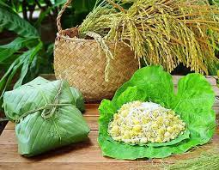
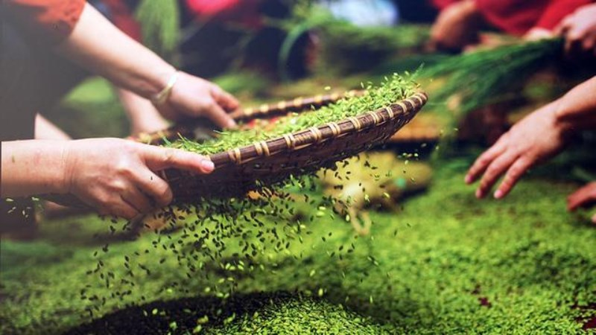
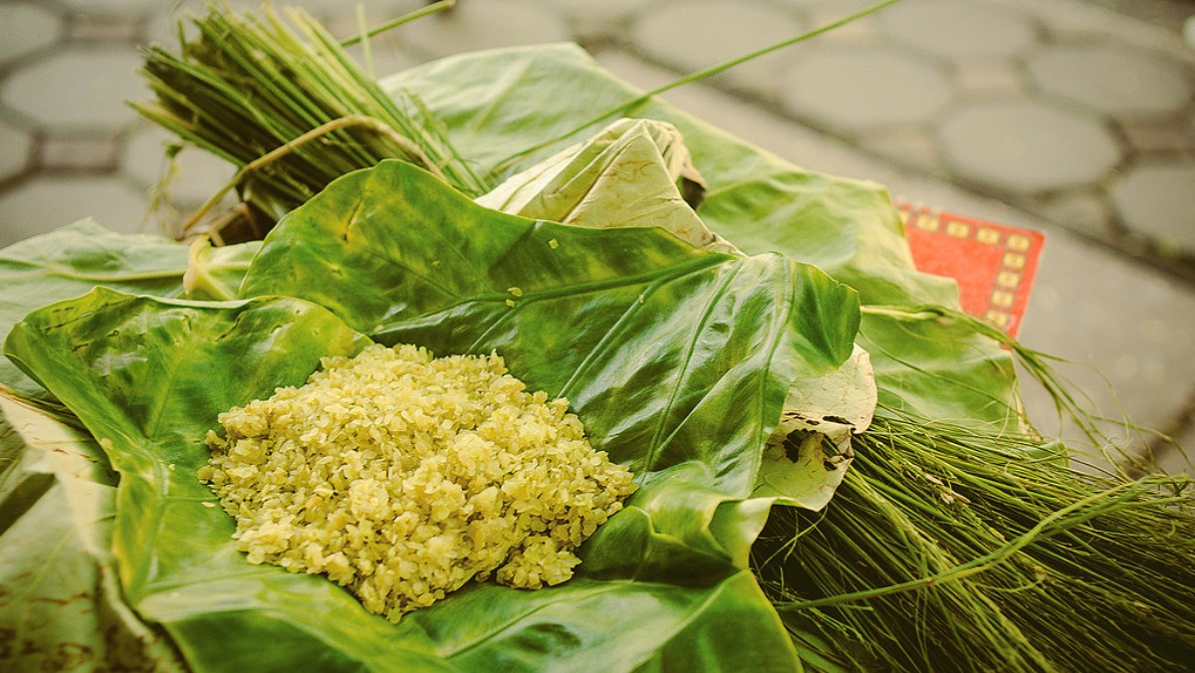
CỐM
- Cốm là món ăn đặc sản của vùng cao: Bát Xát, Bắc Hà, ... mỗi nơi đều cách chế biến và hương vị đặc trưng riêng.
- Nguyên liệu chính để chế biến món ăn này chính là lúa nếp non. Để món cốm có hương vị thơm ngon đúng chuẩn, người ta thường lựa chọn lúa nếp cái hoa vàng. Bên cạnh đó, các loại lúa nếp khác như: lúa lương phượng, lúa nếp thơm, nếp tan, nếp quýt, nếp hoa cũng được yêu thích sử dụng.
- Lúa non phải qua nhiều công đoạn chế biến kỳ công, tỉ mỉ mới cho ra mẻ cốm với vị ngọt thanh như sữa, gói gọn trong mùi hương thoang thoảng của lá .
- Cốm có các loại như: cốm đầu, giữa hoặc cuối mùa, cốm non, cốm già, cốm mộc, cốm hồ,...

Slide 7
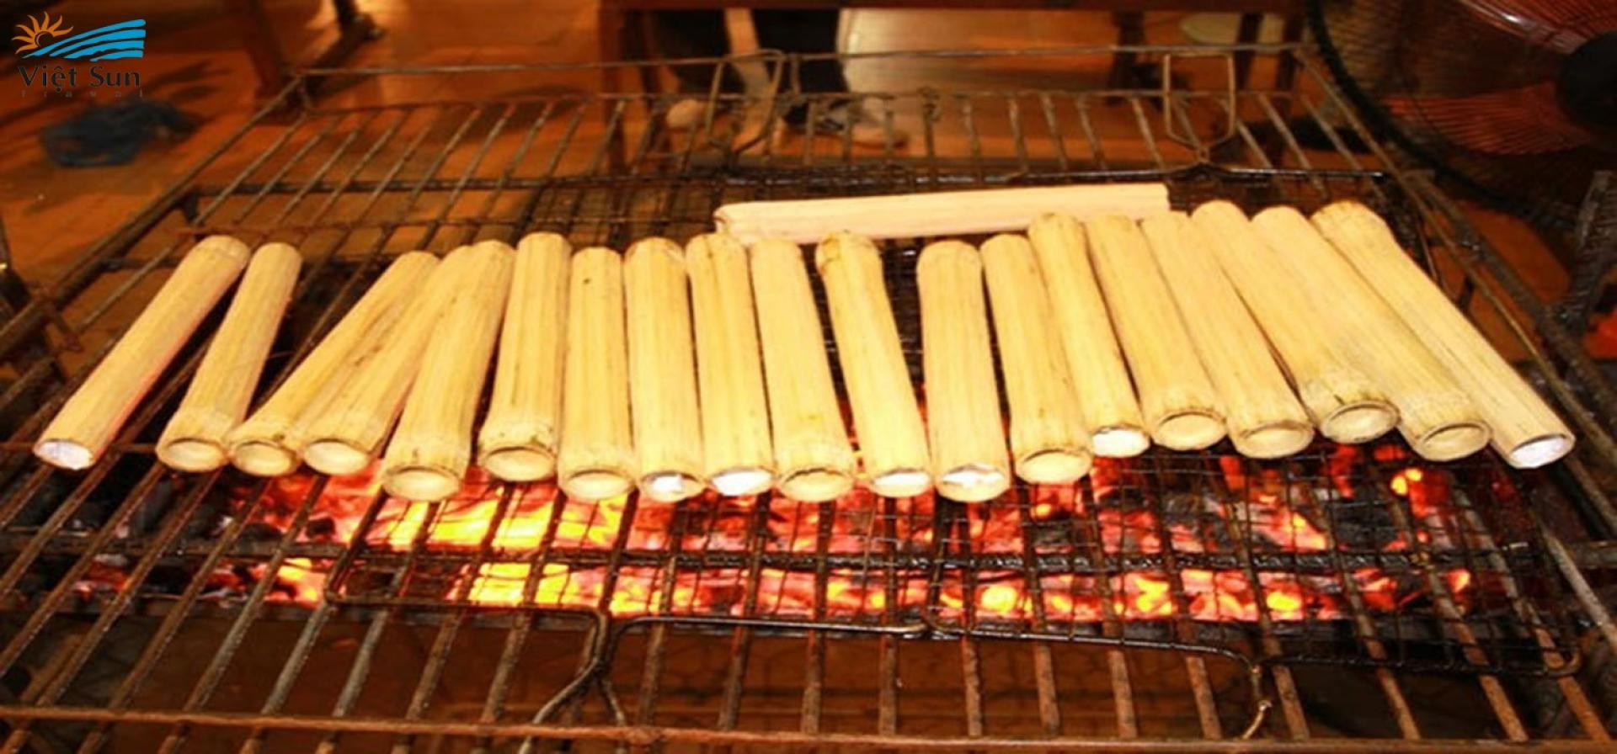
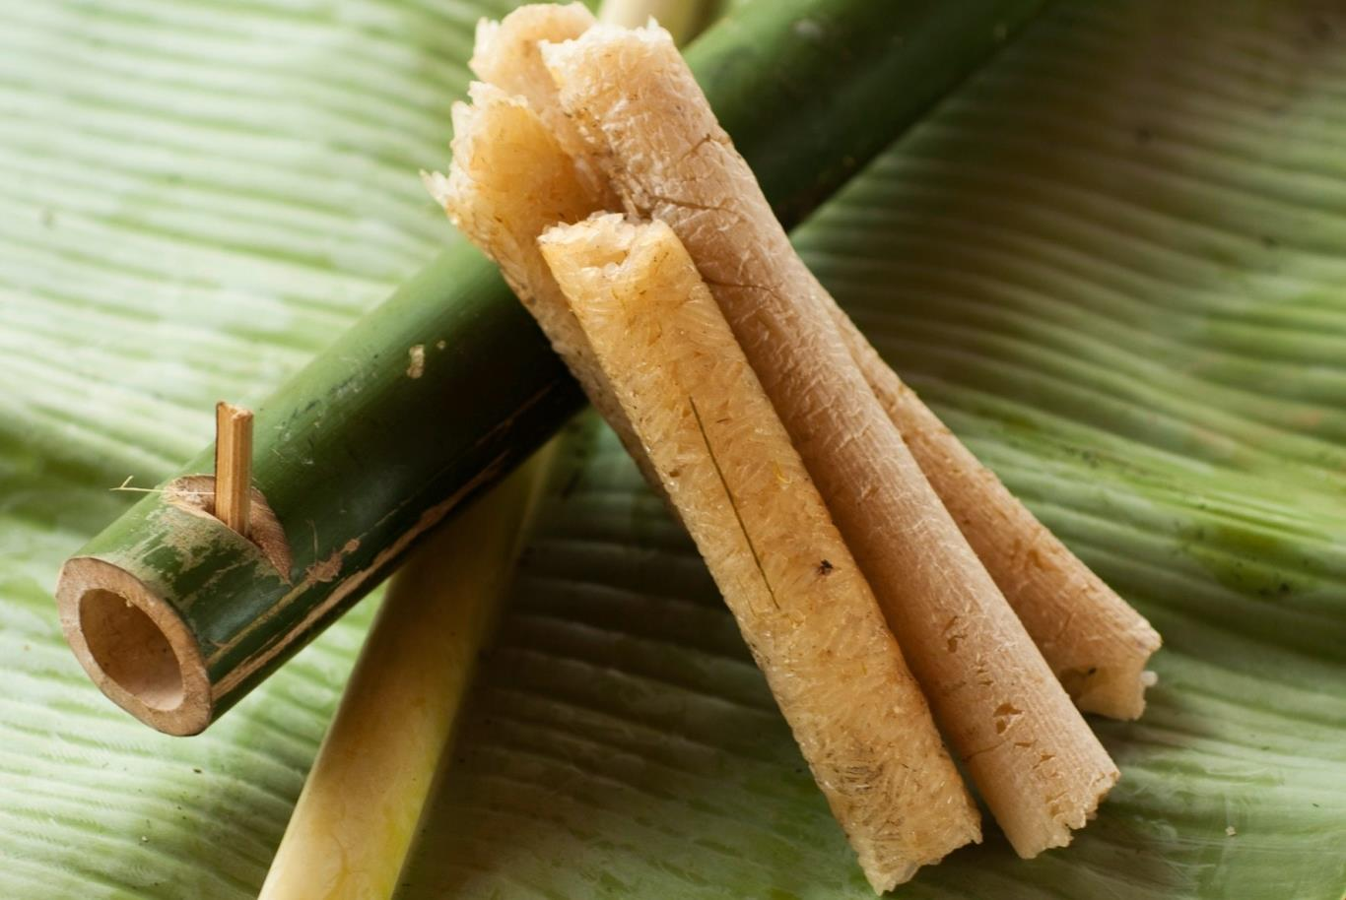
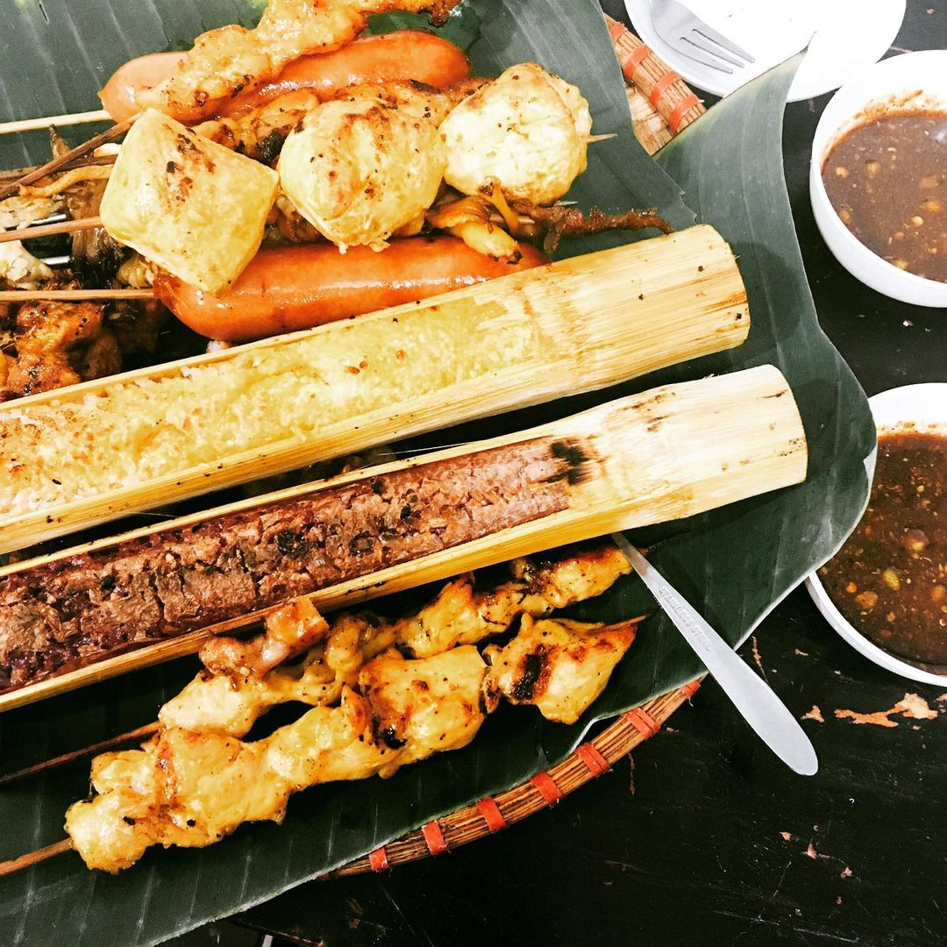
CƠM LAM
Cơm lam là món ăn có nguồn gốc từ một số dân tộc như Nùng, Thái, Dao,... Đây là món ăn được người dân tộc này sáng tạo ra để dành khi đi lên nương rẫy hoặc những hôm săn bắn lâu ngày trên núi. Để chuẩn bị đồ ăn, họ mang theo những ống nứa có chứa gạo ngâm sẵn, sau đó, khi đến nơi có nguồn nước, họ chỉ cần dùng nước suối để nấu cơm.
- Đây là món ăn vô cùng thích hợp cho những cuộc đi chơi xa, những buổi cắm trại trong rừng hoặc săn bắn, chỉ cần mang theo ống nứa có chứa gạo, khi vào rừng dùng nước suối để nấu là đã có một bữa ăn hoàn hảo.
- Sau khi cho nước vào, họ sẽ lấy lá chuối nhét vào vào để ống nứa này vào lửa và đợi. Sau khi cơm chín thì họ thưởng thức chung với muối mè.
- Cơm lam được nấu từ ống tre, vô cùng thơm, lớp ngoài giòn, bên trong mềm, dẻo, kết hợp với muối mè thơm ngon vô cùng hấp dẫn. Món ăn tuy đơn giản nhưng cung cấp cho bạn một bữa ăn dinh dưỡng, tràn đầy năng lượng và ngon miệng vô cùng.

Slide 8
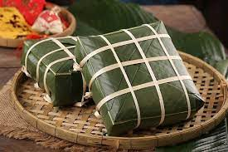
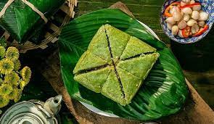
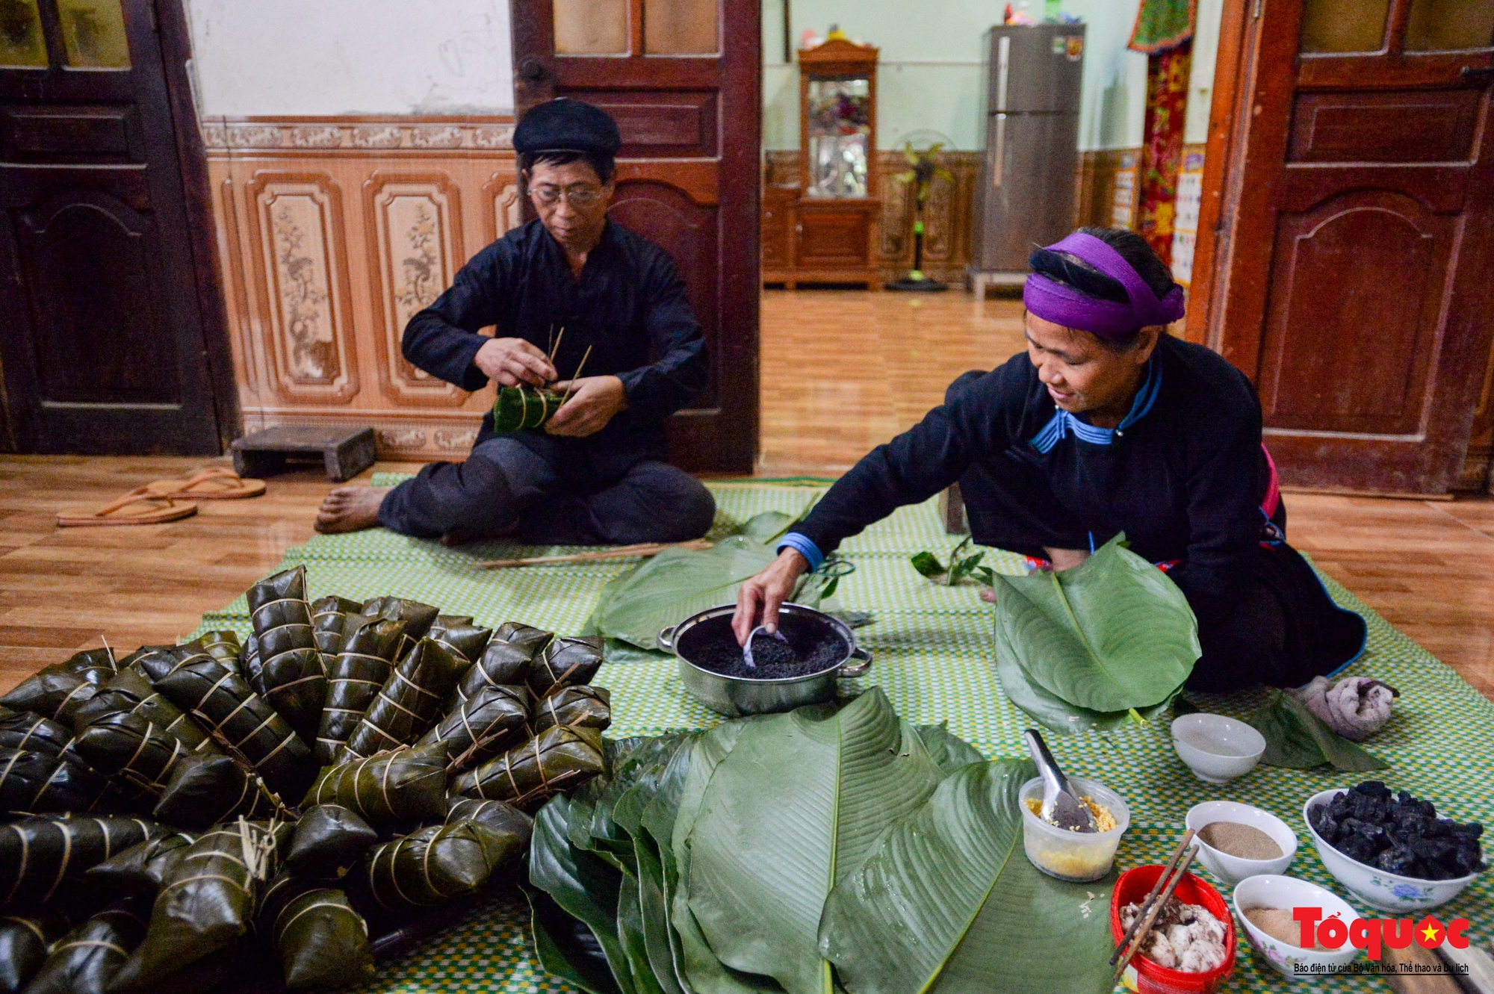
BÁNH CHƯNG ĐEN
Khác với bánh chưng xanh dưới xuôi, đồng bào người Tày ở Bắc Hà (Lào Cai) có một loại bánh chưng độc đáo, với gạo trộn từ than của cây núc nác, cùng một số loại gia vị đặc trưng của vùng núi. Đó chính là bánh chưng đen, thứ bánh trước kia chỉ xuất hiện vào mùa Tết, nhưng giờ đây đã khá phổ biến và trở thành món đặc sản được nhiều khách du lịch tìm mua mỗi khi đến với vùng đất này.
- Người dân thường gói bánh chưng vào ngày Tết để tỏ lòng biết ơn trời đất đã cho mưa thuận gió hòa, mong một mùa màng bội thu, cuộc sống ấm no.Tết là một ngày đặc biệt ở Việt Nam còn được gọi là "Lễ hội của năm mới". Trong dịp Tết, mọi người tặng nhau bánh chưng như một cách thể hiện tình yêu và lòng biết ơn đối với cha mẹ.

